Slide 1



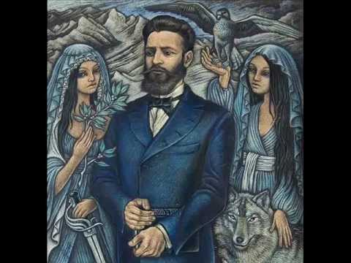
Проект BG05M20P001-2.011-0001 „Подкрепа за успех“
ОУ “ХРИСТО БОТЕВ“ С.КАМБУРОВО

Slide 2


„Подкрепа за успех“
Финансиран по ОП „Наука и образование за интелигентен растеж“ 2014-2020 г., съфинансирана от Европейския социален фонд
Това е презентация за проведени
уроци на двете групи за допълнително обучение по география и икономика в 5 и 6 клас
в ОУ“Христо Ботев“с.Камбурово ,
сформирани по проект“Подкрепа за успех“
за учебната 2019/2020г

Slide 3


Проект BG05M20P001-2.011-0001„Подкрепа за успех“
Основната цел е да се подпомогне равния достъп до качествено образование и по-пълното обхващане на учениците в училищното образование чрез дейности за преодоляване на затруднения в обучението и пропуски при усвояването на учебното съдържание, както и за развитие на потенциала и възможностите им за успешно завършване на средно образование и за бъдеща социална, професионална и личностна реализация.
Резултатите, които трябва да се постигнат е намаляване на дела на преждевременно напусналите образователната система и системата на обучение, както и към повторното им включване.

Slide 4
„Подкрепа за успех“
Дейност 3 по проекта:
Осъществяване на обща подкрепа за личностно развитие на учениците в съответствие с чл. 17 и чл. 27 от Наредбата за приобщаващото образование чрез допълнително обучение по учебни предмети за превенция на обучителни затруднения и/или за преодоляване на системни пропуски при усвояването на учебното съдържание
Уроците са за контрол и оценяване на придобитите знания, умения и компетентности на учениците.
Темите на уроците:
Африка -5 клас
Азия -6 клас

Slide 5
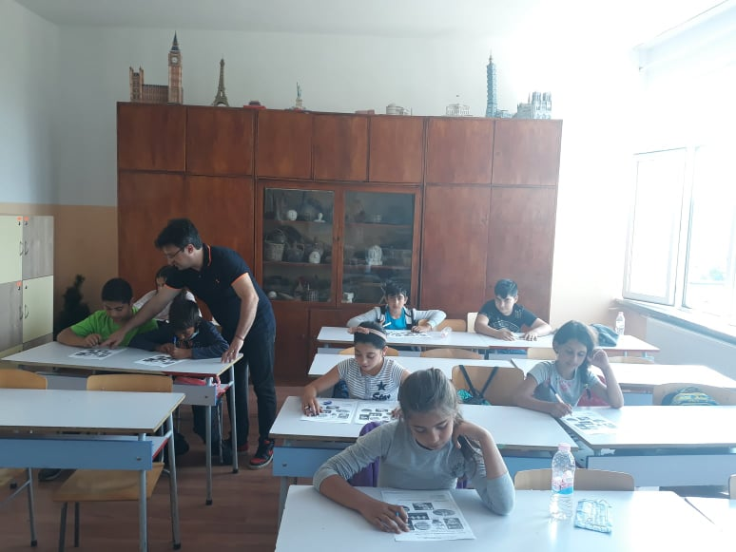
„Подкрепа за успех“
Целите на уроците бяха свързани с: компенисране на пропуснати знания за природата на Африка и Азия , обобщаване и затвърдяване ; развиване на мислене, умение за излагане на своите мисли при отговорите на поставени въпроси, за общуване и работа в екип; повишаване на интереса на учениците към географската наука като учебна дисциплина чрез елементите на състезателната игра; формиране на ценности, като интерес към уникалната природа на този континент, нейното познаване, опазване, а също и екологично възпитание; развитие на географското мислене чрез решаване от учениците на достъпни за тях географски проблеми.

Slide 6
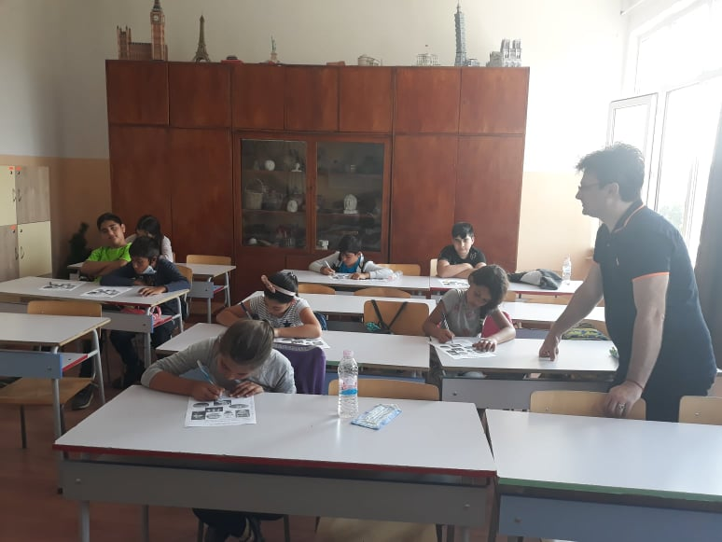
„Подкрепа за успех“
В уроците бяха приложени евристичната беседа, нагледно-илюстративният метод, частично-търсещият подход и работа по групи.
В подготовката и хода на уроците като дидактически средства бяха използвани учебник по география и икономика за пети и шести клас, атлас по география и икономика, контурна карта, стенна общогеографска карта, мултимедия, компютри в мрежа.

Slide 7
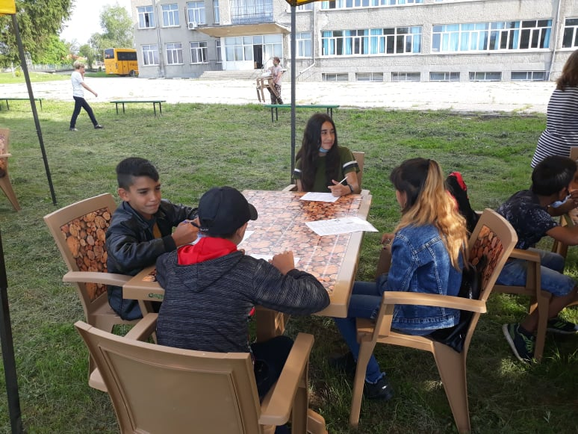
„Подкрепа за успех“
Предварително бе изработена тематична презентация, която беше проектирана на бялата дъска за наблюдаващите уроците .
Уроците се проведоха в кабинета по география и икономика и на открито, в двора на училището.
За постигане целите на уроците учениците в групите предварително бяха разделени на по два екипа, които се състезаваха и трупаха точки за всеки вярно отговорен въпрос.

Slide 8
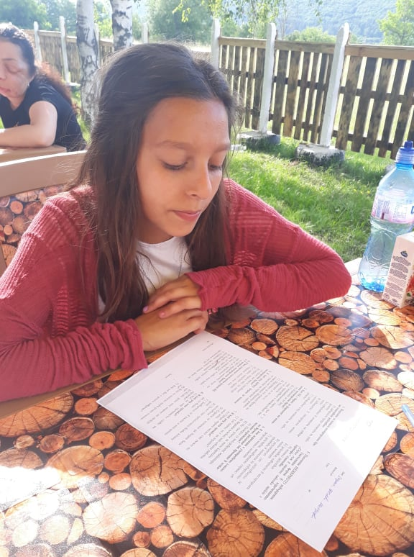
„Подкрепа за успех“
На този етап от обучението си учениците в 5 клас вече трябва да правят характеристика по предписание, да познават географското положение и бреговата линия на Африка , както и характеристиките на елементите на природната среда, като релеф, климат, води, полезни изкопаеми, организмов свят.

Slide 9
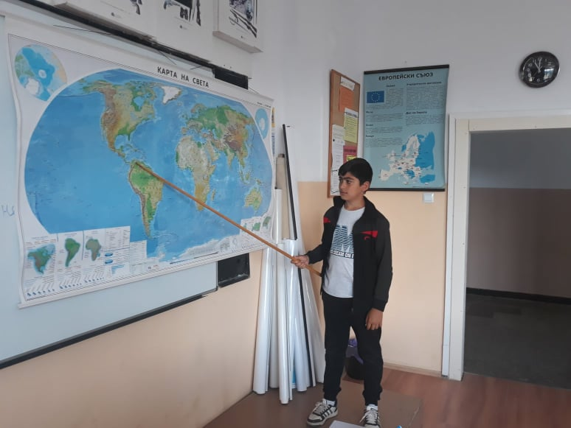
„Подкрепа за успех“
На този етап от обучението си учениците в 6 клас вече трябва да правят характеристика по предписание, да познават географското положение и бреговата линия на Азия , както и характеристиките на елементите на природната среда, като релеф, климат, води, полезни изкопаеми, организмов свят.

Slide 10
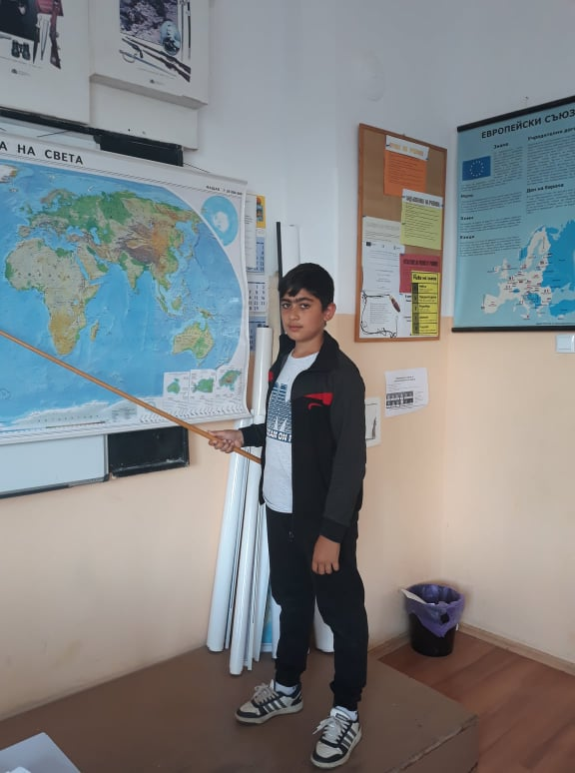
„Подкрепа за успех“
Първата задача и в двете групи им бе работа с контурна карта, на която са обозначени с числа изучени обекти по бреговата линия и релефа на континента, като учениците трябваше да разпознаят всички обекти ,както и работа с географска карта.

Slide 11
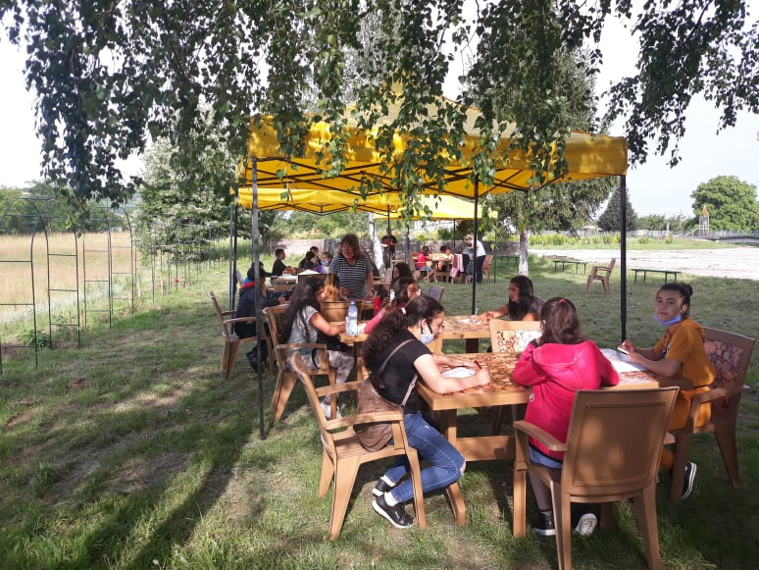
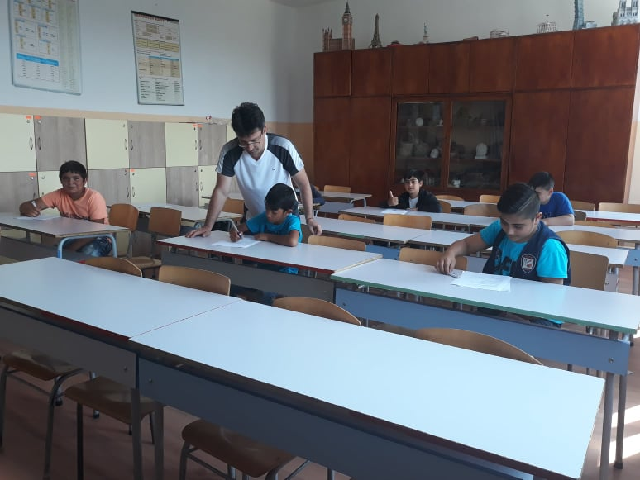
„Подкрепа за успех“
Втората задача бе тест от 15 въпроса с по три възможни отговора и учениците трябваше да посочат верния.

Slide 12
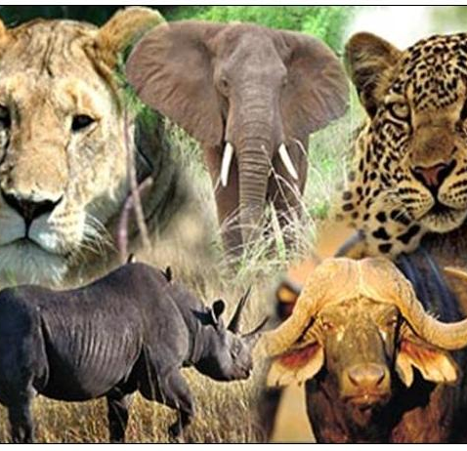
„Подкрепа за успех“
Третата задача на учениците от 5 клас за допълнително обучение по ГИ бе свързана с показването на пет снимки на уникални представители на организмовия свят на Африка, като имаха предварително зададена задача да открият любопитни факти за тези животни и да ги споделят със съученици си .
С ентусиазъм разказаха, какво са научили за „Голямата петорка” на Африка, олицетворение на мечтата на всеки ловец.
Тези пет африкански животни /лъв, леопард, носорог, бивол и слон са емблематични не само за африканската природа, но и за животинския свят като цяло.

Slide 13
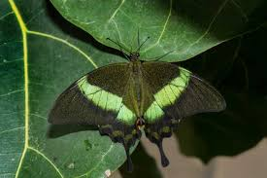
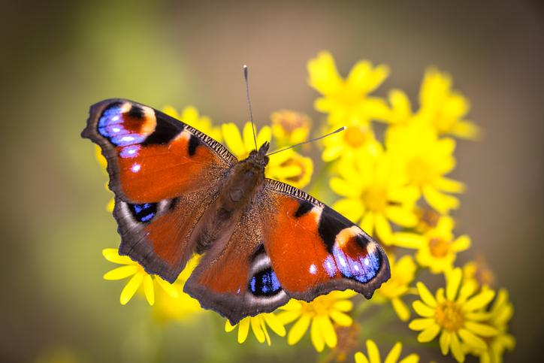
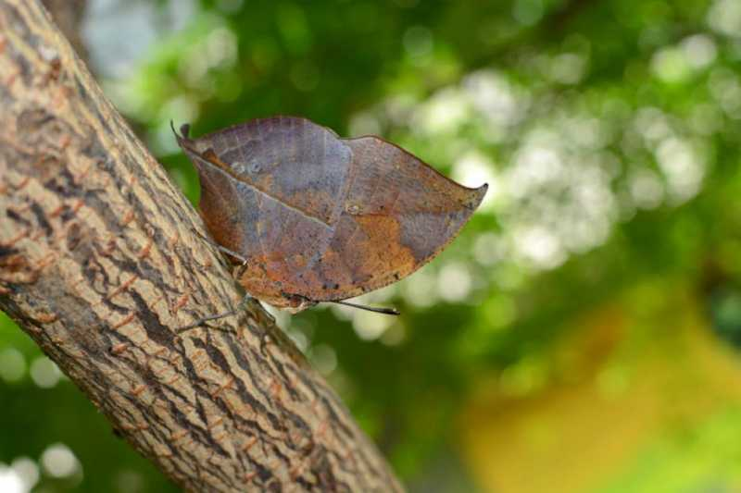
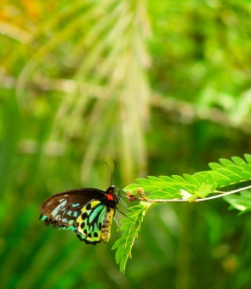
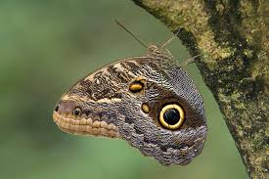
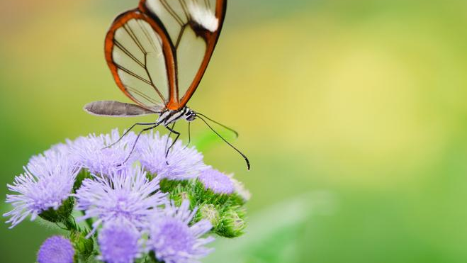
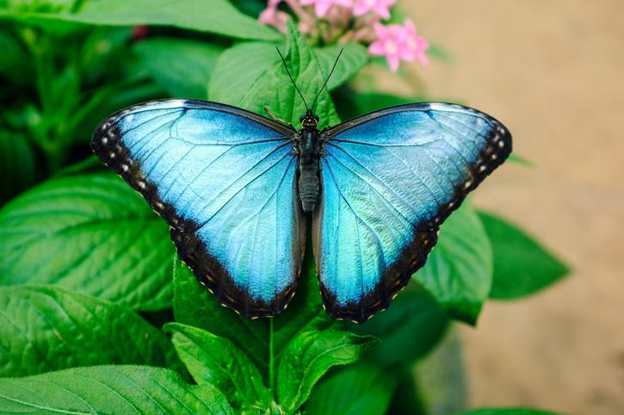
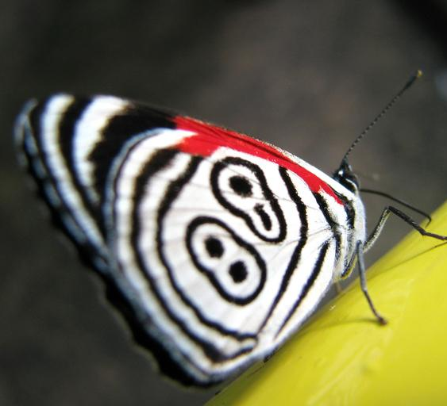
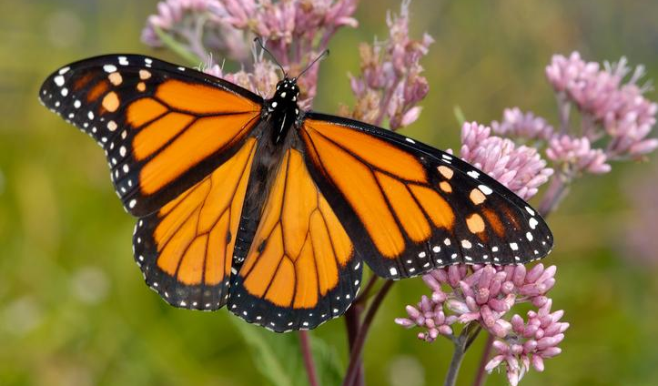
„Подкрепа за успех“
Третата задача на учениците от 6 клас в групата за допълнително обучение по ГИ бе свързана с показването на десет снимки на най-красивите пеперуди в света-сова, лястовичи опашки, пауново око, индийски лист, птицекрилка, стъклокрила, синя морфо, диатриа-88, монарх , като имаха предварително зададена задача да открият любопитни факти за тези пеперуди и да ги споделят със съученици си .

Slide 14
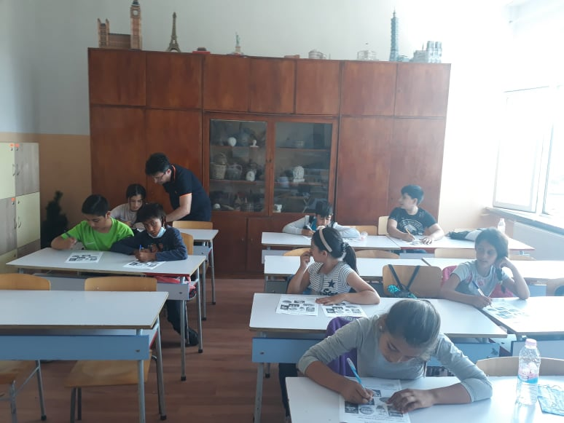
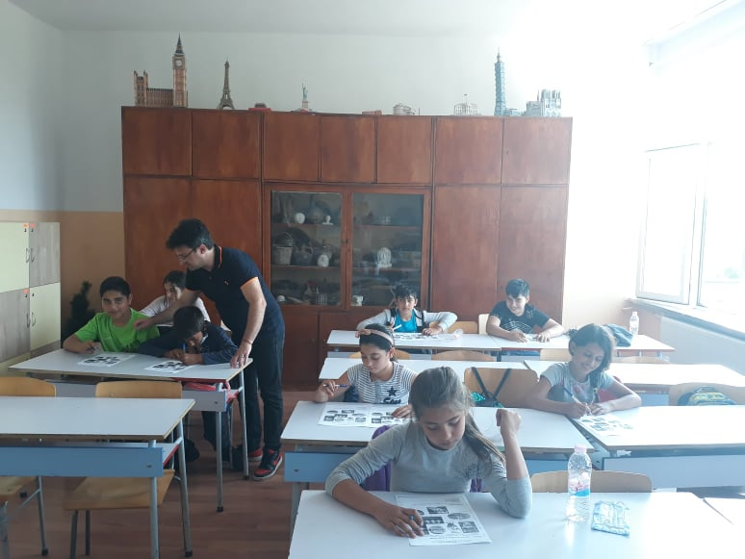
„Подкрепа за успех“
В четвъртата задача учениците решиха интересни образователни кръстословици. След приключване на работата в учебните часовете , бе представен крайният резултат на всеки отбор.

Slide 15
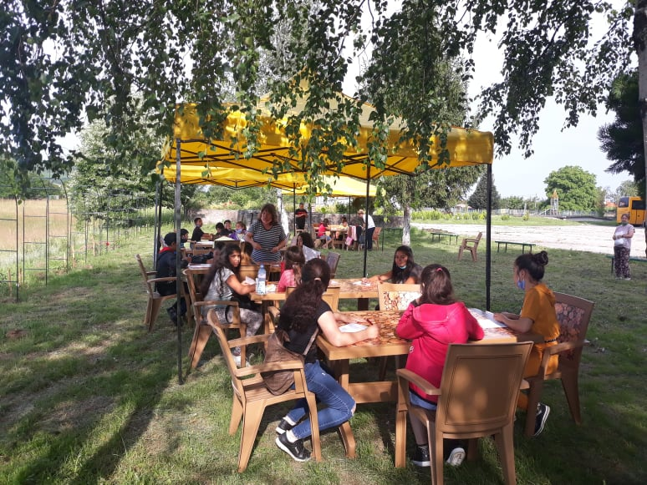
„Подкрепа за успех“
Учениците от двете групи за допълнитено обучение по география и икономикапопроект Подкрепа за успех в ОУ »Христо Ботев» с.Камбурово , демонстрираха, че са усвоили пропуснатите знания за природната среда на Африка и ……, частични умения за работа с картографски продукт, срещат трудности в разпознаването на фаунистични и флористични представители на уникалния организмов свят на Африка и Aзия Състезателният дух мобилизира допълнително всички.

Slide 16
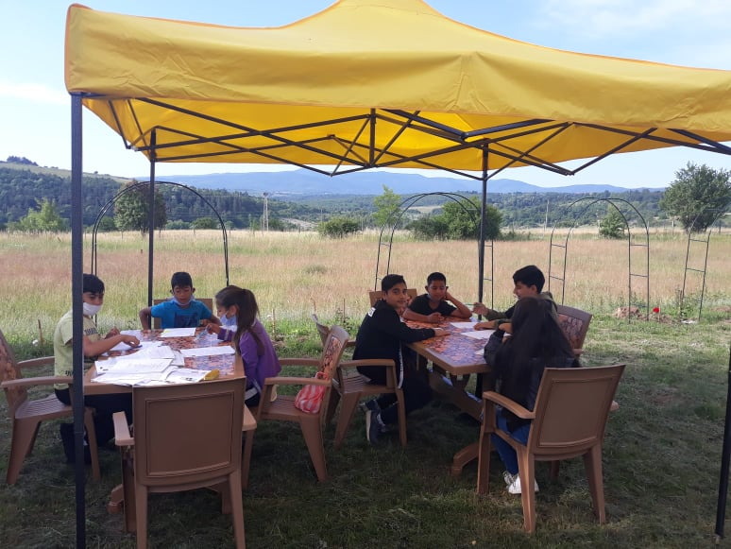
„Подкрепа за успех“

Slide 17
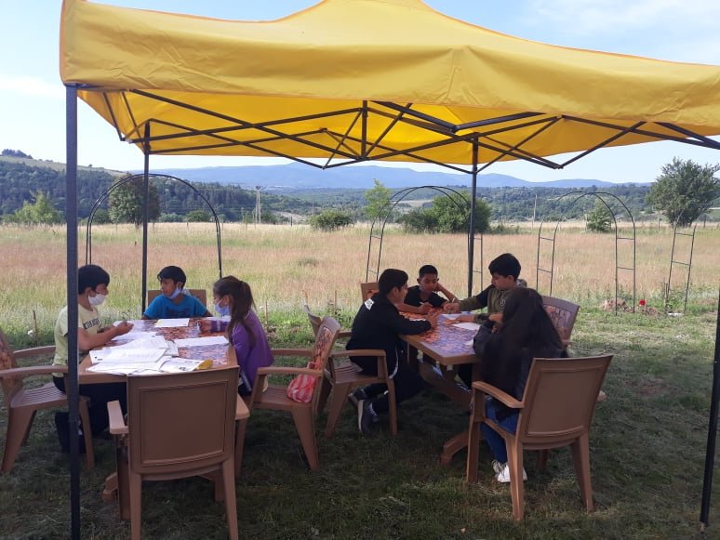
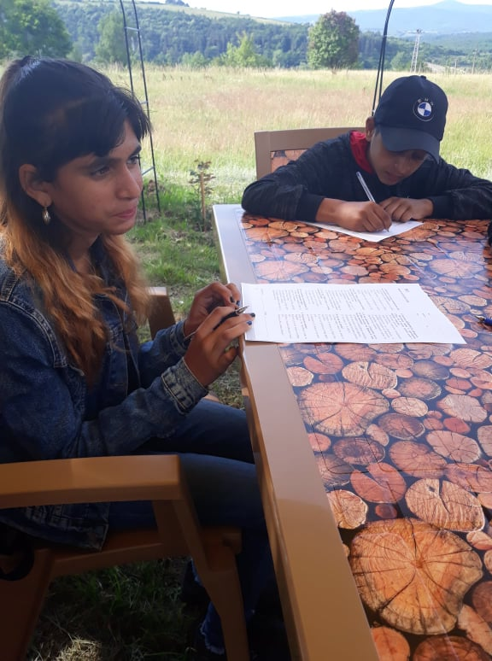
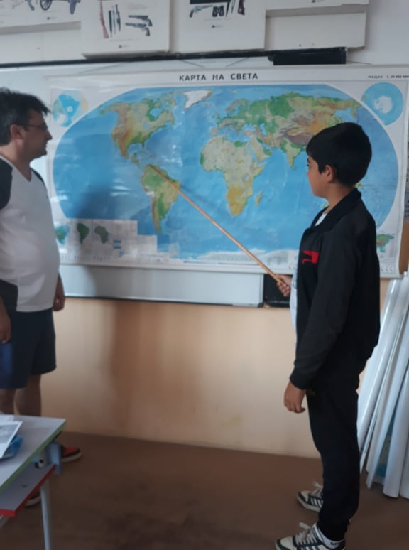
„Подкрепа за успех“

Slide 18
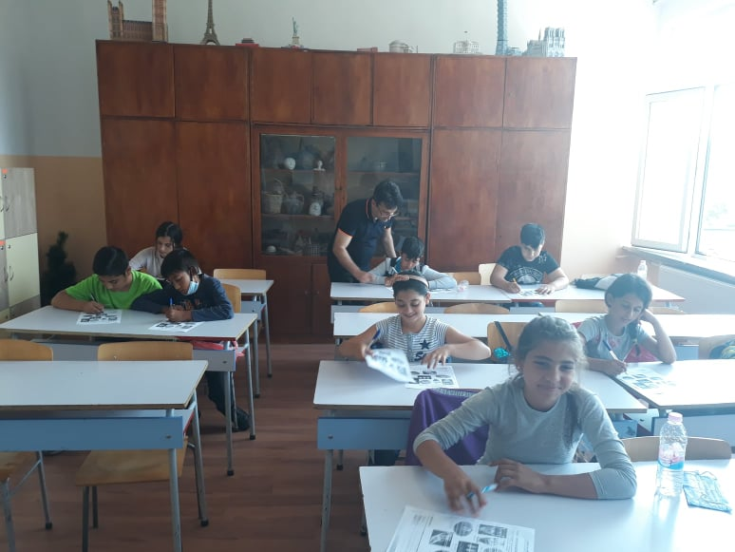

„Подкрепа за успех“

Slide 19
„Подкрепа за успех“
РЕЗУЛТАТИ:
.
Учениците от групите за допълнително обучение по ГИ , от 5 и 6 клас , изградиха умения да определят и сравняват географското положение , да описват бреговете по карта и да ги нанасят върху контурна карта, да познават типичните полезни изкопаеми ,да четат профила на релефа, обясняват факторите и влиянието им върху елементите на климата , характеризират климатичните пояси , описват съвременното състояние на политическата карта на континентите .
Тези умения способстваха да се формира добра географска култура
Повишиха се комуникативните им умения , работа в екип.
Попълни се образователния дефицит и се приложиха придобитите знания в практически план.
Подкрепени 12 ученици, , намален е риска от преждевременно напускане на образователната система.
Проведени а по 60 учебни часа за допълнително обучение по ГИ в двете групи .
Закупени са материали ,консумативи за работата в групите .
Подобри се материално-техническата база.

Slide 20

„Подкрепа за успех“
БЛАГОДАРЯ ЗА ВНИМАНИЕТО!
Евгени Николаев Колев,
Ръководител на групи за допълнително обучение по география и икономика
в 5 и 6 клас по проект „Подкрепа за успех“,ОУ“Христо Ботев“с.Камбурово
за учебната 2019/2020г

